Slide 1

Inclusión Rural
De no Conectividad a Avanzados Sistemas de Trazabilidad
Mauricio Moresco
ACDI-AVSI
II Reunión del Clúster TIC: Colombia, 30 de Octubre al 1 de Noviembre, 2006

Slide 2



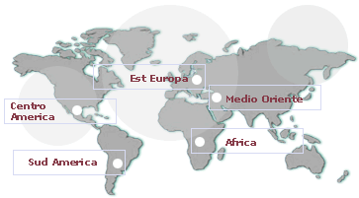
quienes somos
Lituania
Polonia
Romania
Russia
Serbia
Albania
Bosnia - Herzegovina
Croazia
Kazakstan
Kosovo
Cuba
Haiti
Honduras
Messico
Repubblica Domenicana
Giordania
Iraq
Israele - Palestina
Libano
Argentina
Brasil
Chile
Colombia
Paraguay
Perù
Venezuela
Rep. Democ.Congo
Rwanda
Sierra Leone
Sudan
Tunisia
Uganda
Angola
Guinea Bissau
Kenya
Marocco
Mozambico
Nigeria

Slide 3
el proyecto
Nuevas Tecnologías para el desarrollo de las PyMEs argentinas
en la exportación de carnes de calidad
Inicio: Agosto 2003
Finalización: Enero 2006
Localización: Argentina
ICT4BUS

Slide 4
situación inicial
Demanda
Tendencia del Mercado
Oferta
Sector Ganadero de Argentina
Aseguramiento de la inocuidad
TRAZABILIDAD
NO cumplimiento de las normativas
Perdida de mercados
Bajo valor de la producción
Baja rentabilidad
Numerosos actores
Grandes distancias
Alto volumen de información
Alta velocidad de respuesta
Necesidad del Proyecto
Registra datos
Usar tecnologías
Sostenibilidad
Situación del Sector Rural
BAJA Cultura de la Registración
NO uso de Tecnologías
NO visualización de la Utilidad
TICs

Slide 5

componentes
Desarrollo
de la Estrategia Competitiva
Desarrollo
de la solución TIC
Sensibilización
Asociación de productores
Definir un protocolo de Producción
Implementación de Buenas Prácticas
Certificación de Calidad
Desarrollo de marca y promoción
Desarrollo de producto y canal de venta
Capacitación en Comercio
Soporte en las primeras exportaciones
Relevamiento de Requerimientos
Relevamiento de infraestructura
Relevamiento de la cultura
Selección y adquisición de tecnologías
Desarrollo del Sistema
Prueba Piloto
Capacitación de los usuarios
Definición de la Organización
Difusión del Servicio

Slide 6
componentes
Estrategia Competitiva
Solución TIC
Definición de Requerimientos
Nuevos Contenidos
Integración horizontal
Gestión de la comercialización
Integración Vertical
Gestión del suministro
Comercialización directa
Gestión de la logística
Estrategia de Calidad
Gestión de la calidad
Eficiencia Productiva
Gestión de la producción

Slide 7
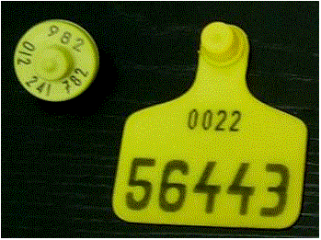
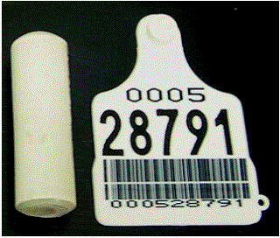
resultados
Una herramienta tecnológica funcional a una estrategia competitiva
www.trazar.org.ar

Slide 8
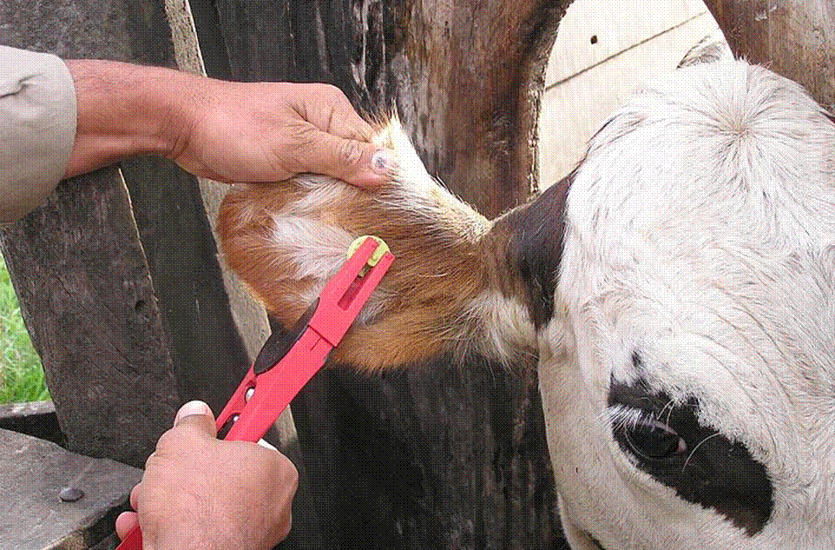

Slide 9
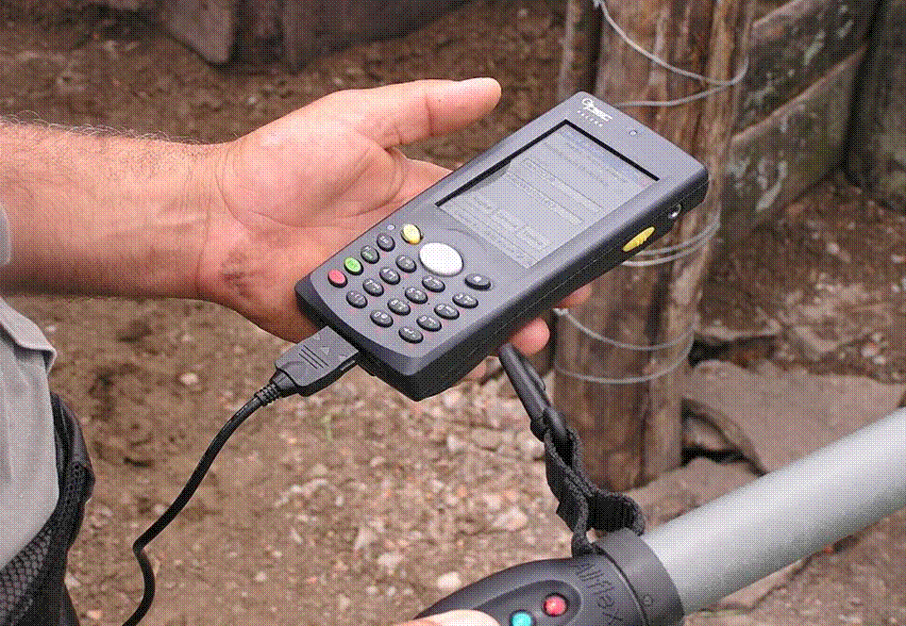

Slide 10
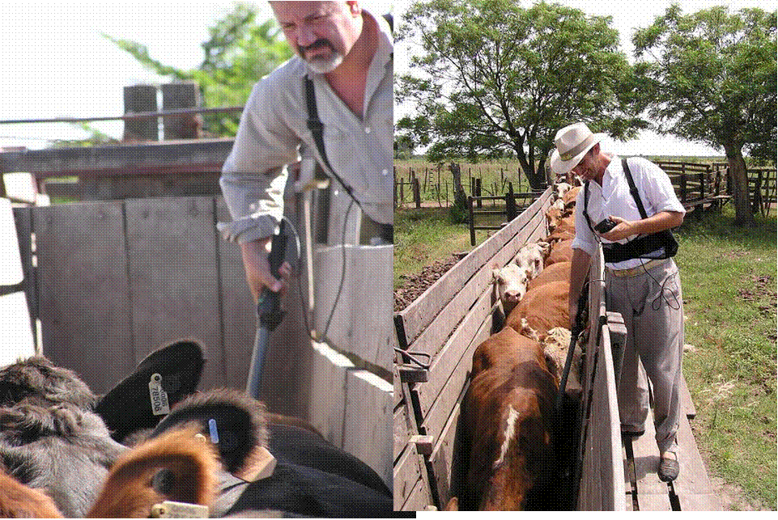

Slide 11
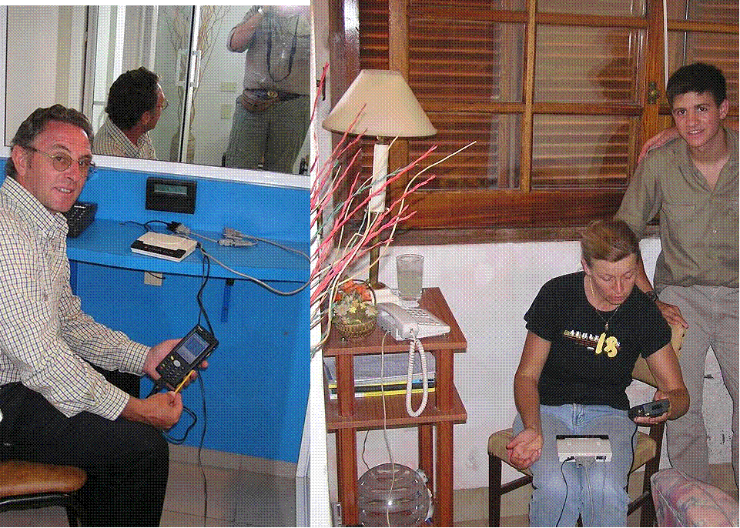

Slide 12
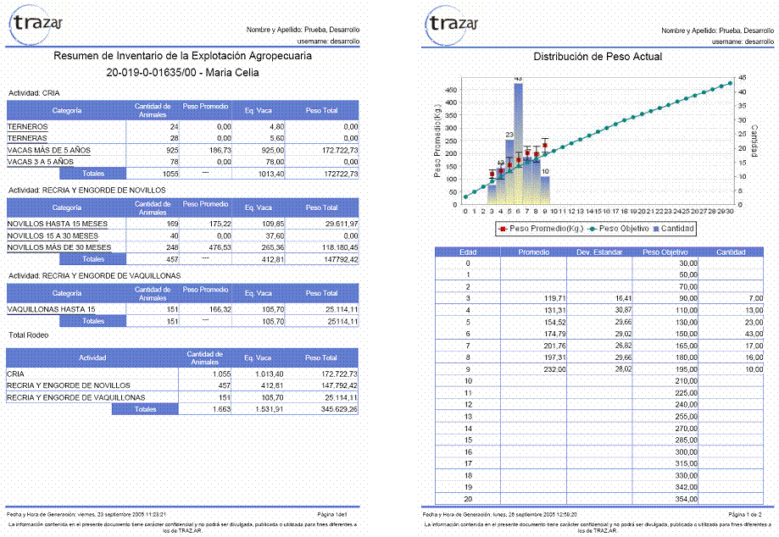

Slide 13
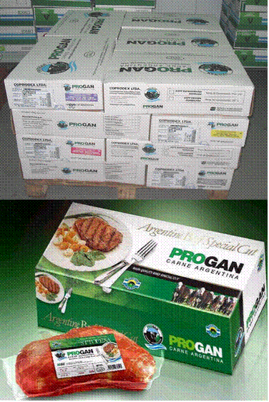
resultados
www.progan.com.ar
Consorcio PROGAN
Cooperativa COPRODEX
70 productores
75.000 animales
65.000 kg exportados entre j 2005- j 2006
78.000 kg de cuota asignadas en Jl 2006
Comercialización “puerta – Puerta” Milan (Italia)
* Cultura de la Registración
* Valorización de la Información
* Adquisición de Tecnologías

Slide 14
claves de éxito
Desarrollo de Estrategias Competitivas
Sensibilizar, desarrollar estrategias
y soporte start-up
Solución TIC
Capacitar en buenas prácticas, gestión, comercialización
Definición de los contenidos en función de las necesidades del negocio.
Estrategia de
Competitividad
Capacitación
Capacitación en el uso de la información (generación de conocimiento)
Contenidos
(información y
servicio brindado
por la tecnología)
Capacitación
Capacitación en el uso de la tecnologías
Definición de las tecnologías en función de la información y los servicios que se brindarán (contenidos).
Infraestructura
Tecnológica
* Equipamiento
* Conectividad

Slide 15


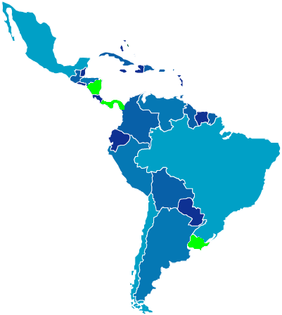
demandas
Desarrollo de nuevos Consorcios Ganaderos
Demanda de Replicación
Uruguay, Nicaragua, Panamá
Demandas

Slide 16
demandas
Demanda de adaptaciones
Citrus: Federación de Citrus de Entre Ríos (FECIER), FUNDANEA,
Fundación del Tucumán, INTA Concordia
Berries: Asociación de Productores de Arándano de Entre Ríos
Olivo: INTA Catamarca, Ministerio de la Producción de Catamarca,
Productores y aceiteras
Miel: CRECyT-NOA Consejo Regional de Ciencia y Tecn. del NOA,
Productores apícolas de las 5 provincias. FAO
Leche bovina: PyMEs industriales lácteas, Asociación Lechera de
las Colonias, Cañabas de producción genética
Leche y carne caprina: Centro industrial caprino de Pampa del
Infierno (Chaco), Asoc. Rural de Termas de Río Hondo, Gobierno del
Chaco y S. del Estero,
Banana: Gobierno de Formosa
Búfalos: Gobierno de Formosa, Asociación de Búfalos de Formosa,
Productores de Búfalos del Delta Ibicui, productores de Entre Ríos y
Corrientes

Slide 17
conclusiones
I
el PROBLEMA DEL SUBDESARROLLO del Sector Rural de ALC
es que carece de ESTRATEGIAS COMPETITIVAS
y estas implican un CAMBIO CULTURAL
II
Las NUEVAS TECNOLOGÍAS son HERRAMIENTAS cada vez más necesarias para el éxito de las ESTRATEGIAS COMPETITIVAS
III
El PROBLEMA DE LA SOSTENIBILIDAD de los Proyectos TICs (expansión del servicio) es que se necesita introducir previamente a los potenciales usuarios en una ESTRATEGIA COMPETITIVA
IV
La finalidad de los PROYECTO PILOTO ICT es verificar su impacto y ajustar el método. El aumento de los beneficiarios no es una cuestión comercial sino de DESARROLLO. El abandono de un Proyecto Piloto a las reglas del mercado impacta NEGATIVAMENTE en el desarrollo

